Slide 1
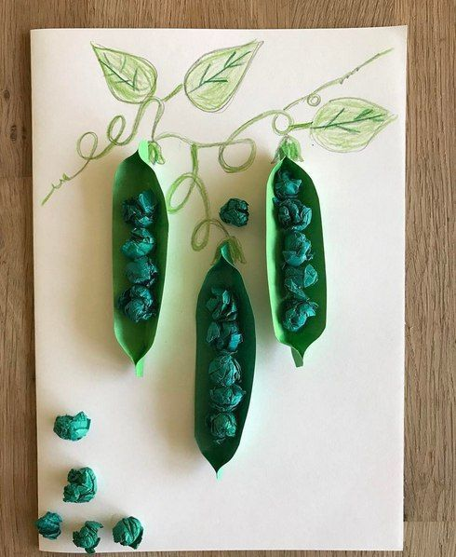
Поврће и воће
Сви знамо да здравље на уста улази. Да ли водите рачуна о томе како се храните? Која је то здрава хране? Да ли више волите воће или поврће?
Потребан материјал: папири у боји, блок, дрвене или водене боје, лепак.
Покушајте да уз помоћ папирића обликујете омиљено воће или поврће( правите куглице ), затим га лепите на папир и доцртајте лиске, гранчице...

